Slide 1
イザヤが あらかじめ みた こと
イザヤ 6:13

Slide 2
237 5せんしゅぞく
じくう
みざ
Trinity + みぶん + けんい
みち
Notes:
이미지출처 : https://news.naver.com/main/read.nhn?oid=055&aid=0000851539

Slide 3
いやし(せいしん)
かんがえ/こころ/のう/
たましい/みざ
しずけさ/へいあん/
こきゅう/しゅうちゅう
いちにち 5ふん
しゅうちゅう
Notes:
이미지출처 : https://news.naver.com/main/read.nhn?oid=055&aid=0000851539

Slide 4
サミット
タイム(しせい/うつわ)
24(ちから/しあわせ)
こたえ/25/えいえん
Notes:
이미지출처 : https://news.naver.com/main/read.nhn?oid=055&aid=0000851539

Slide 5
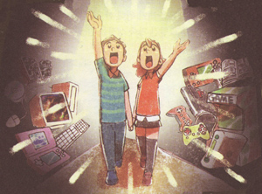
1. きりかぶの けいやく – イザヤ 6:13
みざ
Notes:
이미지 출처 : https://blog.naver.com/lim9217/221043575368

Slide 6
1. きりかぶの けいやく – イザヤ 6:13
しめい
Notes:
이미지 출처 : https://blog.naver.com/lim9217/221043575368

Slide 7
1. きりかぶの けいやく – イザヤ 6:13
Remnant
Notes:
이미지 출처 : https://blog.naver.com/lim9217/221043575368

Slide 8
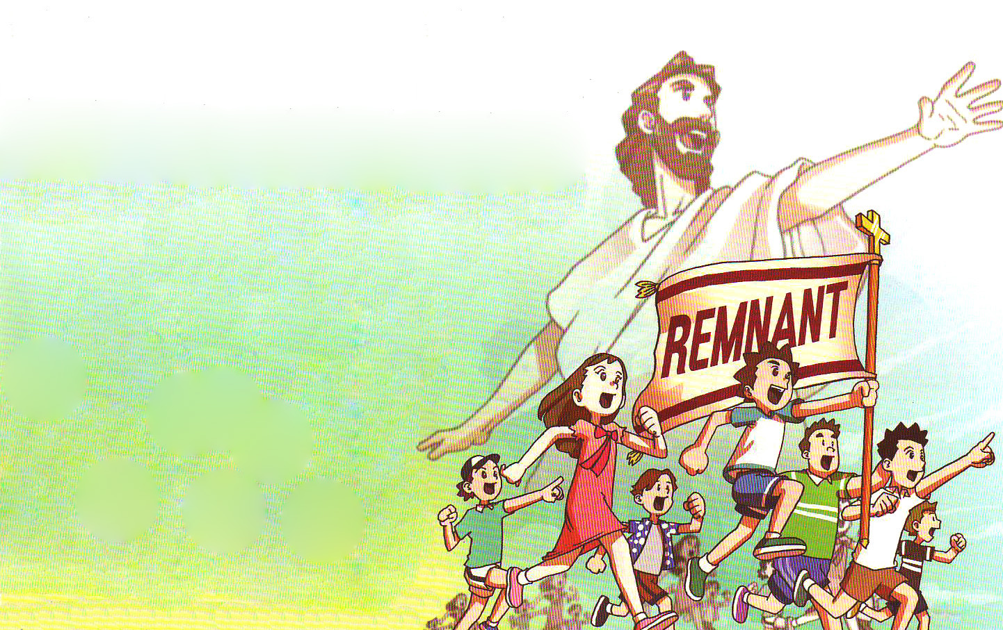
2. インマヌエルの けいやく – イザヤ7:14
Remnant うんどう
くにぐにが
あつまってくる
ちいさいものが しぞくと なり
よわいものが きょうこくと なる

Slide 9
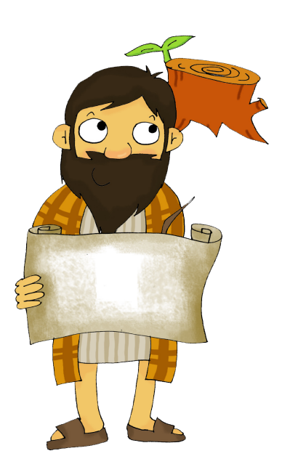
3. みはりにん うんどう – イザヤ 62:6-12
いのりを やすまない みはりにん
いのりの おくぎを もつ もの
くにぐにの うえに
はたを あげます

Slide 10
?
れいてき じょうたい

Slide 11
フォーラム
を
し
て
こく いん し よう
みことばの なかで いちばん こころに のこった
ことを フォーラムしよう
イザヤが あらかじめ みた ことに ついて
フォーラムしよう
こんしゅう じっせん することを フォーラムしよう

